Slide 1
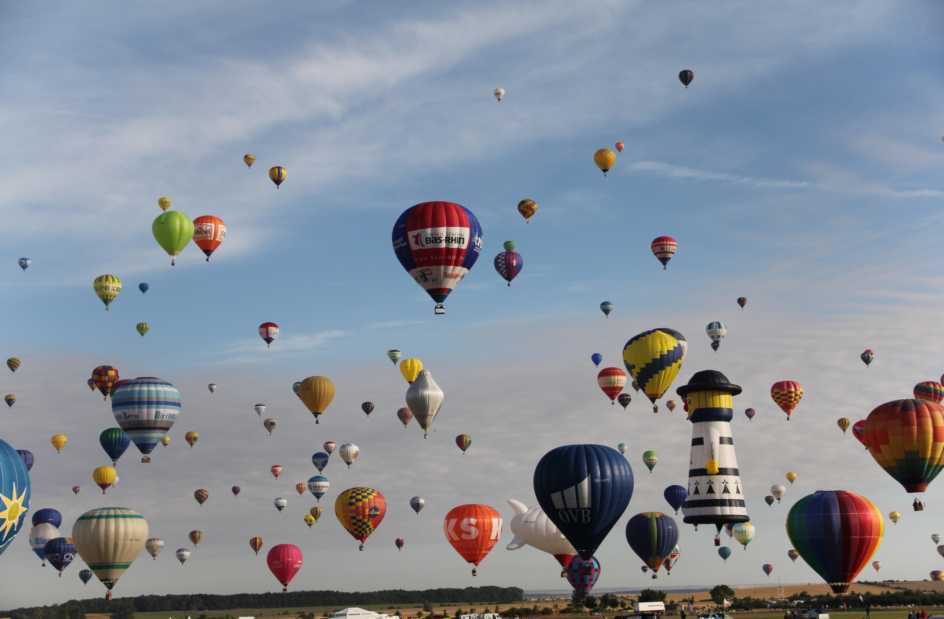

JFE 24 novembre 2018 Chambley

Slide 2
JFE NE 24 novembre 2018 09h 00 PRESENTATION de la journée, tour de table PERIODE DE TRANSITION p 3 09h 15 L’EXPLOITATION DES BALLONS / OPERATIONS AERIENNES : p 13 Compte-rendu DGAC / PILOTES / PARIS du 26 octobre 2018 DTO : Etat des lieux à « J-480 » p 17 MEDICAL : p 57 L’ACCIDENTOLOGIE 2018 en ballon et chez les autres pratiquants : p 61 Dénominateurs communs / reporting de l’ISAL REX : analyse d’un rapport du BEA / accident 2014 REX-NOTIFICATIONS !? Pause 14h 00 EXECUTION DES VOLS : procédures d’urgence et procédures normales / TP p 86 15h 00 1) MODULE / INSTRUCTEURS : l’instruction à partir d’avril 2020, les DTO p 88 les organismes de prestations de formation p 95 2) FAQ / PILOTES : mise en commun des questions 15h 40 ECHANGES sur les sujets proposés : p 103 16h 30 Bilan, attestations, évaluation 17h 00 Clôture de la journée

Slide 3
Période de Transition avril 2020

Slide 4
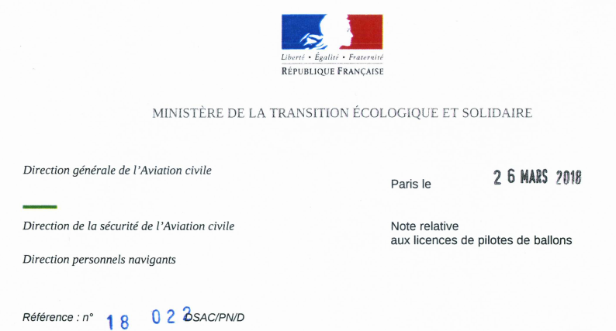

Slide 5
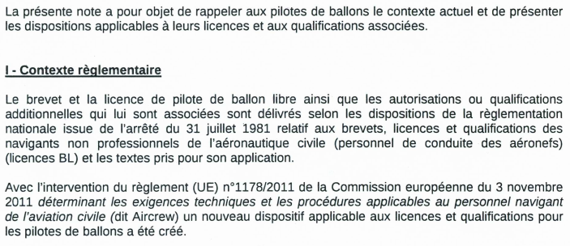

Slide 6
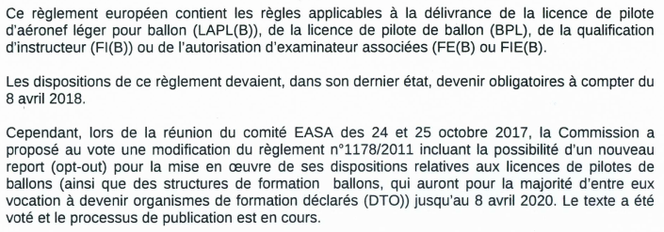

Slide 7
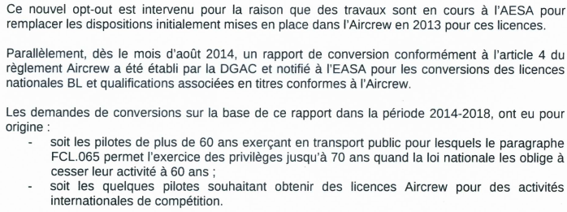

Slide 8
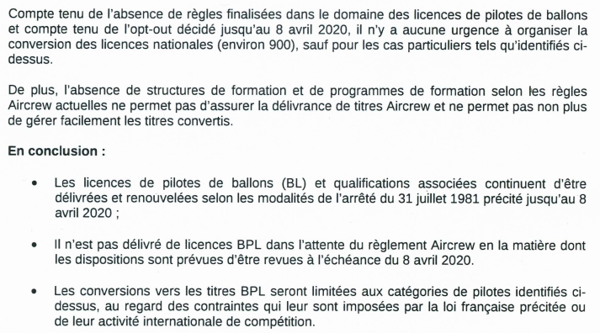

Slide 9
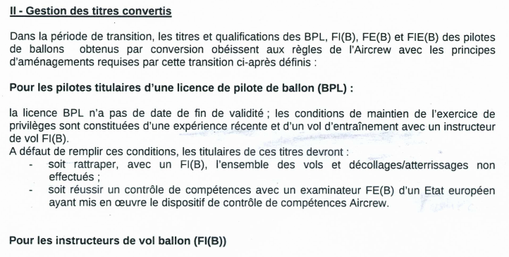

Slide 10
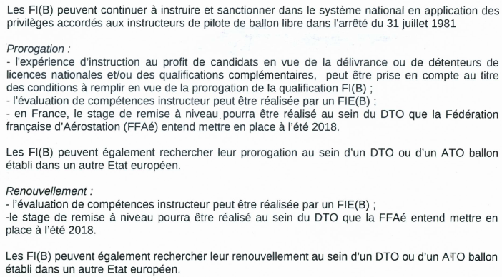

Slide 11
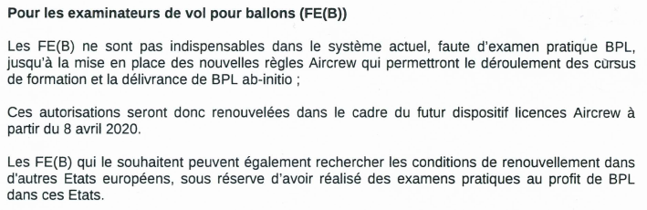

Slide 12
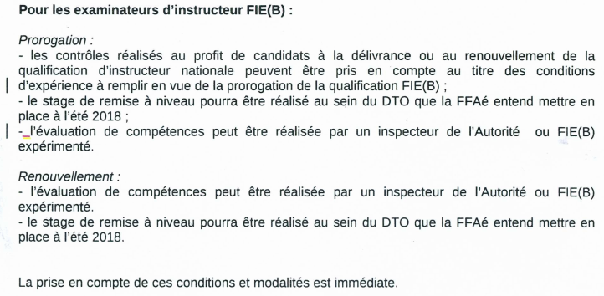

Slide 13
L’exploitation des ballons Opérations aériennes Séminaire DGAC / pilotes de ballon 26 octobre 2018

Slide 14
Sommaire : 1. Etat des lieux 2. Règlementation européenne 3. Documentation requise 4. Maintien de la navigabilité (Part M L) 5. Implication de l’autorité (Part ARO) 6. Attendus d’un système de gestion 7. Licence pilote 8. Notifications d’événements de sécurité * Liens * Questions / réponses * Bilan / conclusions

Slide 15
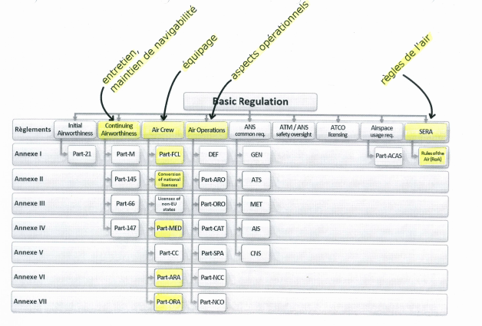

Slide 16
VOIR Séminaire « Exploitants ballons » 26 octobre 2018

Slide 17
A suivre

Slide 18
FORMATION AU PILOTAGE
De l’instructeur en 2018 >
au
> DTO en 2020

Slide 19
Arrêtés en vigueur jusqu’en avril 2020 : Arrêté du 24 juin 1998 Arrêté du 4 avril 2007

Slide 20
Règlement européen n° 1178 / 2011 de la commission du 3 novembre 2011 dit « AIRCREW » et paru le 25 novembre 2011 au JOUE qui détermine les exigences techniques et les procédures administratives applicables au personnel navigant de l'aviation civile conformément au règlement (CE) n° 216/2008 du Parlement européen et du Conseil.
A partir d’avril 2020

Slide 21
Opérations aériennes / DTO : Points communs …… Différences
Opérations aériennes (transport public et activités spécialisées)
> déclaration
> fonctionnement immédiat
DTO (Organisme de Formation)
> déclaration
> approbation des programmes, puis fonctionnement

Slide 22
DTO : que dit l’ANNEXE IV ?
Exigences relatives aux organismes de formation déclarés (DTO)
DTO.GEN.100 Généralités
DTO.GEN.105 Autorité compétente
DTO.GEN.110 Champ d'application de la formation

Slide 23
(a) Un DTO est autorisé à dispenser les formations suivantes pour autant qu’il ait présenté une déclaration conformément au point DTO.GEN.115
a) une instruction théorique pour la LAPL(B) et la BPL ;
b) une instruction au vol pour la LAPL(B) et la BPL ;
c) une formation en vue d’une extension des privilèges à une autre classe conformément au point FCL.135.B ;
d) une formation en vue d’une extension des privilèges à une autre classe ou un autre groupe conformément au point FCL.225.B ;

Slide 24
(a) Un DTO est autorisé à dispenser les formations suivantes pour autant qu’il ait présenté une déclaration conformément au point DTO.GEN.115
e) une formation en vue d’une extension des privilèges aux vols captifs
conformément au point FCL.130.B ;
f) une formation en vue d’une qualification de vol de nuit ;
g) une formation en vue d’une qualification d’instructeur de vol FI(B) ;
h) un stage de remise à niveau d'instructeur FI(B).

Slide 25
(b) Un DTO est également autorisé à dispenser les cours pour examinateurs
visés aux points FCL.1015 a) et FCL.1025 b) 2) de l’annexe I (partie FCL) pour FE(S), FIE(S), FE(B) et FIE(B),
pour autant qu’il ait présenté une déclaration conformément au point DTO.GEN.115
et que l’autorité compétente ait approuvé le programme de formation conformément au point DTO.GEN.230 c).

Slide 26
DTO.GEN.115 Déclaration /1
(a) Avant de pouvoir dispenser l’une quelconque des formations visées au point DTO.GEN.110, l’organisme qui entend s’en charger doit présenter une déclaration à l’autorité compétente.
Cette déclaration contient au moins les informations suivantes:

Slide 27
DTO.GEN.115 Déclaration /2
le nom du DTO ;
les coordonnées de l’établissement principal du DTO et, le cas échéant, les coordonnées des aérodromes et des sites d’exploitation du DTO ;
les noms et coordonnées des personnes suivantes :
le représentant du DTO ;
le responsable pédagogique du DTO ; et
tous les responsables pédagogiques adjoints, si requis au point DTO.GEN.250 b) 1) ;

Slide 28
DTO.GEN.115 Déclaration /3
le type de formation, tel qu’indiqué au point DTO.GEN.110, dispensée dans chaque aérodrome et/ou site d’exploitation ;
une liste de tous les aéronefs et FSTD qui seront utilisés pour la formation, le cas échéant ;
la date prévue du début de la formation ;
une déclaration confirmant que le DTO a élaboré une politique de sécurité et appliquera cette politique tout au long des activités de formation couvertes par la déclaration, conformément au point DTO.GEN.210 a) 1) ii);

Slide 29
DTO.GEN.115 Déclaration /4
une déclaration confirmant que le DTO respecte et continuera de respecter, tout au long des activités de formation couvertes par la déclaration, les exigences essentielles énoncées à l’annexe III du règlement (CE) nº 216/2008 et les exigences figurant à l’annexe I (partie FCL) et à l’annexe VIII (partie DTO) du présent règlement.

Slide 30
DTO.GEN.115 Déclaration /5
(b) La déclaration, et toute modification ultérieure, est faite au moyen du formulaire figurant à l’appendice 1
(c) Outre la déclaration, le DTO soumet à l’autorité compétente :
le ou les programmes de formation
sa demande d’approbation pour le ou les programmes de formation

Slide 31
DTO.GEN.116 Notification des modifications et cessation des activités de formation
Un DTO informe, sans retard injustifié, l’autorité compétente des événements suivants:
toute modification apportée aux informations contenues dans la déclaration
la cessation partielle ou totale des activités de formation

Slide 32
DTO.GEN.135 Retrait de l’autorisation de dispenser une formation
Un DTO n’est plus autorisé à dispenser une partie ou la totalité de la formation si :
le DTO a notifié à l’autorité compétente la
cessation partielle ou totale
le DTO n’a pas dispensé la formation pendant
plus de 36 mois consécutifs.

Slide 33
DTO.GEN.140 Accès
Afin qu’il puisse être déterminé si un DTO agit conformément à sa déclaration, celui-ci doit donner accès :
aux installations,
aéronefs,
documents, dossiers, données,
procédures ou autre matériel utiles à ses activités de formation

Slide 34
DTO.GEN.150 Constatations
Après que l’autorité compétente a transmis une constatation à un DTO conformément au point ARA.GEN.350, d bis) 1), le DTO prend les mesures suivantes dans le délai fixé par l’autorité compétente :
il identifie la cause à l’origine de la non-conformité ;
il applique les actions correctives nécessaires afin de mettre un terme à la non-conformité et, le cas échéant, de remédier aux conséquences de celle-ci ;
il informe l’autorité compétente de l’action corrective qu’il a appliquée.

Slide 35
DTO.GEN.155 Réaction à un problème de sécurité
En réaction à un problème de sécurité, un DTO met en œuvre :
a) les mesures de sécurité prescrites par l’autorité compétente conformément au point ARA.GEN.135 c) ;
b) les informations de sécurité contraignantes applicables publiées par l’Agence, notamment les consignes de navigabilité.

Slide 36
DTO.GEN.210 Exigences en matière de personnel /1
Un DTO désigne: a)
1) un représentant à qui sont confiées, et qui doit être dûment autorisé à remplir, au moins les missions suivantes:
veiller à ce que le DTO et ses activités satisfassent aux exigences applicables et respectent la déclaration du DTO;
élaborer et mettre en place une politique de sécurité garantissant que les activités du DTO sont réalisées en toute sécurité, veiller à ce que le DTO adhère à cette politique de sécurité et prendre les mesures nécessaires pour atteindre les objectifs de cette politique de sécurité;
promouvoir la sécurité au sein du DTO;
veiller à la disponibilité de ressources suffisantes au sein du DTO afin que les activités visées aux points i), ii) et iii) puissent être réalisées de manière efficace;

Slide 37
DTO.GEN.210 Exigences en matière de personnel /2
Un DTO désigne: b)
2) un responsable pédagogique à qui sont confiées, et qui doit être qualifié pour remplir, au moins les missions suivantes:
veiller à ce que la formation dispensée soit conforme aux exigences figurant à l’annexe I (partie FCL) et au programme de formation du DTO;
veiller à une bonne intégration de la formation au vol sur un aéronef ou un simulateur d’entraînement au vol (FSTD) et de l’instruction théorique;
superviser les progrès de chaque stagiaire;
dans les cas visés au point DTO.GEN.250 b), superviser l’adjoint (ou les adjoints) au responsable pédagogique.

Slide 38
DTO.GEN.210 Exigences en matière de personnel /3
Un DTO peut désigner
une seule et même personne en tant que représentant et responsable pédagogique.

Slide 39
DTO.GEN.210 Exigences en matière de personnel /4
Un DTO ne doit pas désigner en tant que représentant ou responsable pédagogique une personne à qui, sur la foi d’indices objectifs, on ne peut se fier pour mener à bien les missions énumérées au point a)

Slide 40
DTO.GEN.210 Exigences en matière de personnel /5
Un DTO veille à ce que, s’agissant de leurs qualifications, ses instructeurs dispensant une instruction théorique se trouvent dans l’une des situations suivantes :

Slide 41
DTO.GEN.210 Exigences en matière de personnel /6
ils possèdent une expérience aéronautique pratique dans les domaines couverts par la formation dispensée et ont suivi un cours sur les techniques d’instruction ;
ils possèdent une expérience préalable dans l’instruction théorique, ainsi qu’une expérience théorique adéquate dans le domaine pour lequel ils dispensent une instruction théorique.

Slide 42
DTO.GEN.215 Exigences en matière d’installations
Un DTO doit disposer d’installations lui permettant d’exécuter et de gérer l’ensemble de ses activités conformément aux exigences essentielles énoncées à l’annexe III du règlement (CE) nº 216/2008 et aux exigences figurant à la présente annexe (partie DTO)

Slide 43
DTO.GEN.220 Archivage /1
Le DTO conserve, pour chaque stagiaire, les dossiers suivants tout au long du cours et pendant une période de trois ans après la fin de la formation :
les détails des formations au sol, en vol et sur simulateur d’entraînement au vol ;
les informations sur les progrès accomplis ;
les informations relatives aux licences et à leurs qualifications associées utiles pour la formation dispensée, notamment les dates d’expiration des qualifications et des certificats médicaux.

Slide 44
DTO.GEN.220 Archivage /2
Le DTO conserve le rapport sur le bilan interne annuel et le rapport d’activité visé aux points DTO.GEN.270 a) et b) respectivement pendant une période de trois ans à partir de la date à laquelle il a établi ces rapports.
Le DTO conserve son programme de formation pendant trois ans à partir de la date à laquelle il a dispensé le dernier cours de formation correspondant à ce programme.

Slide 45
DTO.GEN.220 Archivage /3
Le DTO doit, conformément à la législation applicable sur la protection des données à caractère personnel, conserver les archives mentionnées au point a) afin d’en assurer la protection moyennant des outils et des protocoles appropriés et prendre les mesures nécessaires pour limiter l’accès à ces archives aux personnes qui sont dûment autorisées à y avoir accès.

Slide 46
DTO.GEN.230 Programme de formation du DTO /1
Le DTO élabore un programme pour chacune des formations prévues au point DTO.GEN.110 qu’il dispense.
Le programme de formation doit satisfaire aux exigences figurant à l’annexe I (partie-FCL).

Slide 47
DTO.GEN.230 Programme de formation du DTO /2
Le DTO n’est autorisé à dispenser la formation visée au point DTO.GEN.110 b) que si le programme qu’il envisage pour cette formation, ainsi que toute modification ultérieure, a reçu de l’autorité compétente, à la demande du DTO, une approbation confirmant que le programme de formation et ses modifications éventuelles sont conformes aux exigences figurant à l’annexe I (partie FCL), conformément au point ARA.DTO.110. Le DTO demande cette approbation lorsqu’il présente sa déclaration conformément au point DTO.GEN.115.

Slide 48
DTO.GEN.240 Aéronefs d’entraînement et FSTD
Le DTO utilise une flotte appropriée d’aéronefs d’entraînement ou de FSTD adaptés aux cours de formation dispensés.
Le DTO établit et tient à jour une liste de tous les aéronefs, y compris leur marque d’immatriculation, qui seront utilisés pour la formation qu’il dispense.

Slide 49
DTO.GEN.250 Aérodromes et sites d’exploitation /1
Lorsqu’il dispense une formation en vol sur un aéronef, le DTO ne le fait qu’au départ d’aérodromes ou de sites d’exploitation qui disposent des installations adéquates et des caractéristiques permettant la formation aux manœuvres pertinentes, compte tenu de la formation dispensée, ainsi que de la catégorie et du type d’aéronef utilisé. (ndlr ?!)

Slide 50
DTO.GEN.250 Aérodromes et sites d’exploitation /2
Lorsque le DTO utilise plus d’un aérodrome pour dispenser la formation décrite au point DTO.GEN.110 a) 1) et 2), il doit :
1) pour chaque aérodrome supplémentaire, désigner un responsable pédagogique adjoint, à qui seront confiées les missions visées aux points DTO.GEN.210 a) 2) i) à iii) sur cet aérodrome ; et
2) veiller à la disponibilité de ressources suffisantes pour une exploitation en toute sécurité sur tous ces aérodromes, conformément aux exigences figurant à la présente annexe (partie DTO).

Slide 51
DTO.GEN.260 Instruction théorique
a) Pour dispenser une instruction théorique, le DTO peut recourir à l’enseignement sur place ou à distance.
b) Le DTO suit et consigne les progrès de chaque étudiant qui suit une instruction théorique.

Slide 52
DTO.GEN.270 Bilan interne annuel et rapport d’activité annuel
Le DTO prend les mesures suivantes :
a) il dresse un bilan annuel interne des missions et des responsabilités décrites au point DTO.GEN.210 et rédige un rapport concernant ce bilan ;
b) il établit un rapport d’activité annuel ;
c) il présente le rapport sur le bilan interne annuel et le rapport d’activité annuel à l’autorité compétente au plus tard à la date fixée par l’autorité compétente.

Slide 53
DEMARRAGE d’un DTO
En résumé

Slide 54
DÉCLARATION / 1 conformément au règlement (UE) nº 1178/2011 de la Commission
1- Organisme de formation déclaré (DTO) :
- Nom
2- Établissement(s) :
- Coordonnées
3- Personnel :
- nom et coordonnée du représentant du DTO
- noms et coordonnées du responsable pédagogique
4- Champ d’application de la formation :
- Liste des programmes de formation utilisés
5- Aéronefs d’entraînement et FSTD :
- Liste des aéronefs utilisés

Slide 55
DÉCLARATION /2 conformément au règlement (UE) nº 1178/2011 de la Commission
6- Aérodrome(s) et site(s) d’exploitation :
- non applicable
7- Date prévue du début de la formation :
- 8 avril 2020
8- Demande d’approbation de cours de standardisation et de stages de remise à niveau pour les examinateurs (le cas échéant) :
Formulation de la demande d’approbation
9- Déclarations :
- Le DTO a élaboré une politique de sécurité
- Le DTO respecte et continuera de respecter les exigences …
Signatures :

Slide 56
A suivre

Slide 57
MEDICAL

Slide 58
MEDICAL
Règlement (UE) n° 1178/2011
Comprendre
la visite médicale aéronautique

Slide 59
MEDICAL
Conseils et recommandations
auprès du
Médecin agréé « aéronautique »
Membre du Bureau de la FFAé
Mme Claude CHAUVREAU

Slide 60
A suivre

Slide 61
L’accidentologie REX Notifications / 1
Accidentologie :
Reporting de l’ISAL fin 2018
Etat des lieux

Slide 62

L’accidentologie-REX-Notifications

Slide 63
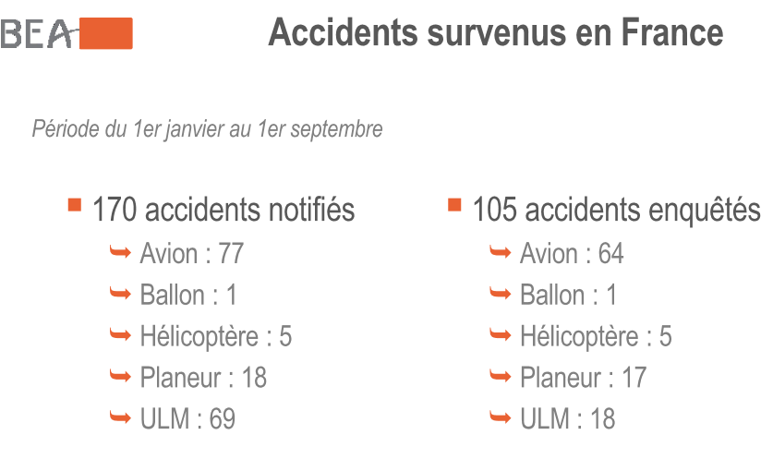
L’accidentologie REX Notifications

Slide 64
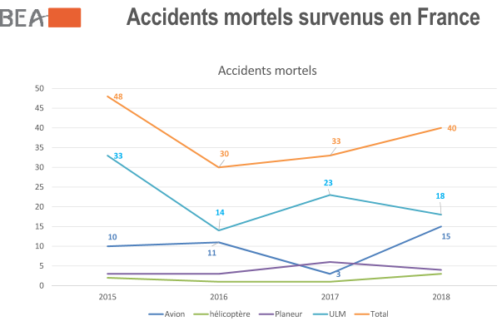
L’accidentologie-REX-Notifications

Slide 65

L’accidentologie-REX-Notifications

Slide 66
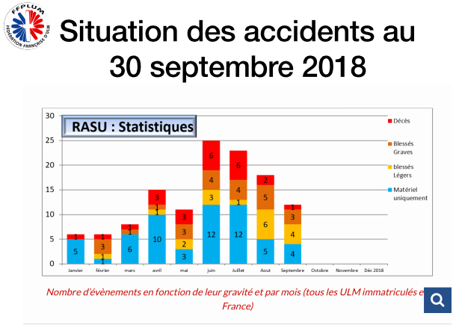
L’accidentologie-REX-Notifications

Slide 67
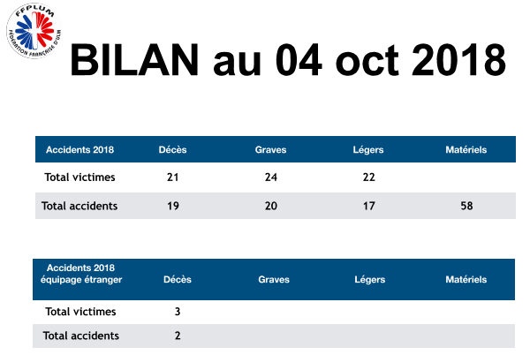
L’accidentologie-REX-Notifications

Slide 68
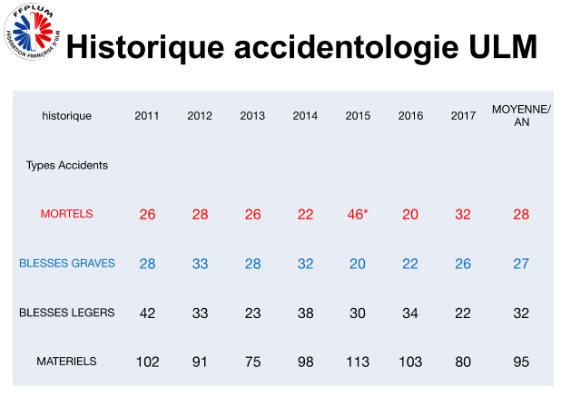
L’accidentologie-REX-Notifications

Slide 69
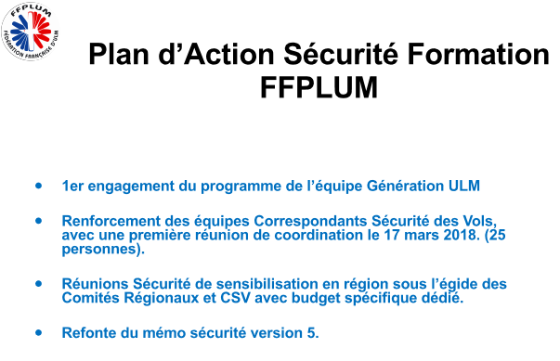
L’accidentologie-REX-Notifications

Slide 70
L’accidentologie-REX-Notifications
Alain JAMET,
inspecteur DSAC,
Animateur des rencontres ISAL,
Initiateur de modules pédagogiques :
« Le BEA a enregistré et enquêté
entre 2015 et 2018
sur un seul accident ballon »

Slide 71
L’accidentologie-REX-Notifications
Accidentologie ballons libres
octobre 2018
vu par la Commission Sécurité FFAérostation
=
Aucun Rex publié en 2018 ni de CRESAG semble t’il !

Slide 72
L’accidentologie-REX-Notifications
A notre connaissance pourtant :
Une collision perpendiculaire avec ligne électrique en compétition Coupe espoir à Châtellerault : - le pilote espagnol a sauté du ballon, pas de blessures graves, le ballon allégé est reparti tout seul avant de se poser.
Une collision en vol entre 2 ballons Racer lors des championnats de France à Lunéville : - dégâts matériels.
Une collision ligne électrique par le haut, en vol fiesta lors du CDF à Lunéville : - le pilote s’est échappé par le haut en chauffant son ballon (inédit - conforme à la procédure).
Un arrachement ligne téléphonique au CDF Lunéville.

Slide 73
L’accidentologie-REX-Notifications
On ne peut que constater la « timidité » des pilotes dans les déclarations de retour d’expérience, cela malgré nos relances régulières.
Quand on les interroge, ils ont tendance à minimiser les incidents et la notion de liberté est souvent mise en avant ainsi que la peur de l’ostracisation.
Le partage des expériences vécues se fait encore en petit comité et au comptoir après le vol.

Slide 74
L’accidentologie-REX-Notifications
La spécificité de la pratique du ballon libre fait que les pilotes décollent et atterrissent dans leur coin, loin des regards scrutateurs contrairement aux autres activités sur plateforme publique.
Notre effort se poursuit sur la sensibilisation par différents supports (Mémo, checklist, Journées-Formation-Echanges dans différentes régions, analyse de vidéo…).
Nous sommes à l’écoute de projets, des méthodes innovantes des autres fédérations que nous pourrions appliquer à notre spécificité. Dr Claude Chauvreau
Vice-présidente fédération aérostation
Membre de la commission sécurité

Slide 75
L’accidentologie-REX-Notifications
Bravo et merci
à Pauline
pour le récent témoignage de son expérience
en vol de compétition
Analyse finale et mise en ligne très prochainement

Slide 76
L’accidentologie-BEA-Notifications
BEA
Analyse d’un rapport du BEA / accident 2014
https://www.bea.aero/index.php?id=40&news=14060&cHash=ebc13758b4ad9157b5b8185002f81474

Slide 77
L’accidentologie-BEA-Notifications
Les facteurs suivants ont pu contribuer sans qu’il soit possible d’établir leur degré de contribution :
la pratique, dont l’étendue n’a pas pu être précisément estimée, consistant à atterrir avec une (ou des) veilleuse(s) allumée(s), peu propice à maintenir le réflexe de les éteindre en situation d’atterrissage dur ou rapide ;
l’usage d’un montage en « double T » non approuvé par le constructeur pouvant limiter la puissance de chauffe disponible ;
une surestimation de la sécurité apportée par la restitution, par un pilote, des actions prévues par les manuels de vol pour un atterrissage d’urgence, devant par nature être appliquées en situation de stress ;
des techniques et des moyens de surveillance des exploitants par l’autorité principalement orientés vers la conformité réglementaire, peu adaptées à la détection de pratiques à risques.

Slide 78
L’accidentologie-BEA-Notifications
Le BEA a émis des recommandations visant à :
étudier le développement de dispositifs « coupe-feu » d’urgence à bord des ballons ; (ndlr = !?)
homogénéiser les documents opérationnels quant aux pratiques d’extinction des veilleuses ;
clarifier l’objectif de sécurité pour les vols commerciaux en ballon ;
renforcer le retour d’expérience pour les exploitants.

Slide 79
L’accidentologie-BEA-Notifications
06/11/2018
La DSAC a émis :
INFO SÉCURITÉ DGACN° 2018/04
Référence :
Rapport d’enquête du BEA sur l’accident du Schroeder Fire Balloons G50/24 survenu le 5octobre 2014 :

Slide 80
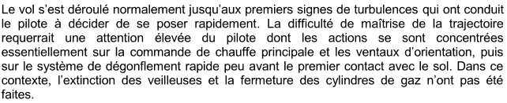
L’accidentologie-BEA-Notifications
La DSAC a émis :
INFO SÉCURITÉ DGACN° 2018/04
Approche et atterrissage du G50/24 le 5 octobre 2014

Slide 81
L’accidentologie-REX-Notifications
Notifications !?
https://www.ecologique-solidaire.gouv.fr/notifier-incident Cette page s’adresse aux organisations de l’aviation établies en France
pour les aider à satisfaire aux dispositions du règlement (UE) No376/2014 concernant
les comptes rendus, l’analyse et le suivi d’événements dans l’aviation civile.

Slide 82
L’accidentologie-REX-Notifications
Notifications !?
Textes de référence
Règlement (UE) No376/2014
Règlement d’exécution (UE) No2015/1018

Slide 83
L’accidentologie-REX-Notifications
Notifications !?
Les principes généraux du règlement sont décrits dans le guide et dans le ‘’questions-réponses’’ qui suit :
Guide relatif au règlement (UE) 376/2014 publié par la DSAC (pdf - 3.67 Mo)

Slide 84
L’accidentologie-REX-Notifications
Notifications / FAQ :
* Qui notifie quoi ?
* Comment notifier ?
* Sous quel format transmettre les données à l’Autorité ?
* Je suis pilote d’aviation de loisir. Suis-je concerné ?
* Une analyse est demandée. Comment procéder ?
* Un classement des événements au regard du risque est
requis. Comment faire ?
* Que deviennent les données transmises à l’Autorité ?
* Notification, culture juste et sanctions.

Slide 85
A suivre

Slide 86
EXECUTION DES VOLS
Procédures d’urgence
et
procédures normales
TP

Slide 87
A suivre

Slide 88
Module INSTRUCTEURS / 1
Licences, qualifications, extensions,
formations, prorogations, renouvellements
*
L’instruction à partir d’avril 2020,
*
les DTO

Slide 89
Module INSTRUCTEURS / 2
RÈGLEMENT EUROPÉEN 1178/2011 AIRCREW AVEC AMC ET GM
ANNEXE I [«PARTIE FCL»]
SOUS-PARTIE A
EXIGENCES GÉNÉRALES p 31
SOUS-PARTIE B
LICENCE DE PILOTE D'AÉRONEF LÉGER – LAPL
SECTION 1 Exigences communes p 53
PROGRAMME DE FORMATION THÉORIQUE POUR LA LAPL p 53
MATIÈRES SUPPLÉMENTAIRES POUR LA CATÉGORIE « BALLONS » p 56
SECTION 5 Exigences particulières pour la LAPL pour ballons — LAPL(B) p 71
SOUS-PARTIE C
LICENCE DE PILOTE PRIVÉ (PPL), LICENCE DE PILOTE DE PLANEUR (SPL) et
LICENCE DE PILOTE DE BALLON (BPL) p 73
SECTION 6 Exigences particulières pour la licence de pilote de ballon (BPL) p 107
SOUS-PARTIE J Instructeurs
SECTION 1 Exigences communes p 167
SECTION 2 Exigences particulières pour l'instructeur de vol – FI p 180
FI– Cours de formation p 183
FI – Prorogation et renouvellement p 200

Slide 90
Module INSTRUCTEURS / 3
ANNEXE II
CONDITIONS DE CONVERSION DE LICENCES ET QUALIFICATIONS NATIONALES EXISTANTES APPLICABLES AUX AVIONS ET AUXHÉLICOPTÈRES non concerné
SOUS-PARTIE K
EXAMINATEURS
SECTION 1 Exigences communes p 253
Validité, prorogation et renouvellement des autorisations d'examinateur p 261
SECTION 2 Exigences particulières pour les examinateurs de vol – FE p 262
SECTION 7 Exigences particulières pour l'examinateur d’instructeur de vol – FIE p 269
APPENDICE 1
Obtention de crédits de connaissances théoriques p 271
PRINCIPES DE LA GESTION DES MENACES ET DES ERREURS p 322
ANNEXE III
CONDITIONS D'AGRÉMENT DE LICENCES DÉLIVRÉES PAR OU AU NOM DE PAYS TIERS p 425
ANNEXE IV[PART-MED]
SOUS-PARTIE A
EXIGENCES GÉNÉRALES p 431
SOUS-PARTIE B
EXIGENCES APPLICABLES AUX CERTIFICATS MEDICAUX DES PILOTES p 437

Slide 91
Module INSTRUCTEURS / 4
Section 2 Exigences médicales afférentes aux certificats médicaux de classes 1 et 2 p 439
Section 3 Exigences spécifiques relatives aux certificats médicaux pour licences LAPL p 450
ANNEXE VI
EXIGENCES APPLICABLES AUX AUTORITÉS POUR LE PERSONNEL NAVIGANT [PARTIE-ARA]
SOUS-PARTIE GENEXIGENCES GÉNÉRALES p 462
SECTION I Généralités p 462
SECTION II Gestion p 464
SECTION III Surveillance, certification et mise en application p 463
SOUS-PARTIE FCL
EXIGENCES SPÉCIFIQUES RELATIVES À L’OCTROI DE LICENCES AUX MEMBRES D’ÉQUIPAGE DE CONDUITE
SECTION I Généralités p 472
SECTION II Licences, qualifications et autorisations p 472
SECTION III Examens théoriques p 474

Slide 92
Module INSTRUCTEURS / 5
SOUS-PARTIE ATO
EXIGENCES SPÉCIFIQUES RELATIVES AUX ORGANISMES DE FORMATION AGRÉÉS (ATO)
SECTION I Généralités p 477
SOUS PARTIE MED
EXIGENCES SPÉCIFIQUES RELATIVES A LA CERTIFICATION AÉROMÉDICALE
SECTION I Généralités p 480
SECTION II Examinateurs aéromédicaux (AME) p 483
Appendice I de L’ANNEXE VI (PART-ARA) p 486
Appendice III de L’ANNEXE VI (PART-ARA) p 491
ANNEXE VII
EXIGENCES APPLICABLES AUX ORGANISATIONS POUR LE PERSONNEL NAVIGANT[PART-ORA] SECTION I
Généralités p 496
SECTION II Gestion p 499
SOUS-PARTIE ATO
ORGANISMES DE FORMATION AGRÉÉS SECTION I Généralités p 501

Slide 93
Module INSTRUCTEURS / 6
Extraits du règlement (UE) 2018/1139
14) “partie-ARA”: l’annexe VI du règlement sur le personnel navigant de l’aviation civile;
15) “partie-ORO”: l’annexe III du règlement sur les opérations aériennes;
16) “partie-CC”: l’annexe V du règlement sur le personnel navigant de l’aviation civile;
17) “partie-FCL”: l’annexe I du règlement sur le personnel navigant de l’aviation civile;
18) “partie-MED”: l’annexe IV du règlement sur le personnel navigant de l’aviation civile;
19) “partie-ORA”: l’annexe VII du règlement sur le personnel navigant de l’aviation civile;

Slide 94
A suivre

Slide 95
Organisme de formation / 1
Déclaration d’activité
des prestations de formation
… en préfecture

Slide 96
Organisme de formation / 2
Consulter
l'arrêté du 30 septembre 2002
et le
décret n° 2010-530 du 20 mai 2010.

Slide 97
Organisme de formation /3
Tout prestataire (y compris désormais les sous-traitants) doivent, quel que soit leur statut, faire une déclaration d'activité auprès du préfet de région (Service régional de contrôle de la DIRECCTE) au plus tard dans les 3 mois qui suivent la conclusion de leur première convention ou du premier contrat de formation professionnelle.

Slide 98
Organisme de formation / 4
La déclaration d’activité indique :
la dénomination,
l’adresse,
l’objet de l’activité et
le statut juridique du déclarant.
Elle est accompagnée de pièces permettant son identification >

Slide 99
Organisme de formation / 5
Les pièces nécessaires à la déclaration d'activité
une copie du justificatif d’attribution du numéro SIREN,
un original de moins de trois mois du bulletin n° 3 du casier judiciaire du dirigeant pour les personnes morales ou celui du déclarant pour les personnes physiques,
une copie de la première convention ou du premier contrat de formation professionnelle, signé depuis moins de 3 mois,
une copie du programme de formation,
la liste des personnes qui interviennent dans la réalisation de l’action avec mention de leurs titres et qualités et du lien contractuel qui les lie à l’organisme.
D’autres pièces ou informations peuvent être demandées par l’administration.

Slide 100

Organisme de formation / 6

Slide 101
Organisme de formation / 7
Déclaration sur :
Cerfa n° 10782*04

Slide 102
A suivre

Slide 103
FAQ
Déclaration d’activité des prestations de formation
…
…
…
A vous !

Slide 104
Le credo de la FFA
Ballon attaché à un véhicule + largueur
Soupaper face à une ligne électrique
Veilleuses systématiquement éteintes à l’atterrissage
Fermeture des réservoirs si incendie, brûler le gaz pour vider la conduite en cause
Priorité au ballon inférieur
Approche haute
Eviter les rebonds à l’atterrissage
Maintien de la vigilance lors de l’utilisation des appareils électroniques

Slide 105






Remise des attestations et des justificatifs 17h00 Clôture Bon retour

Slide 106
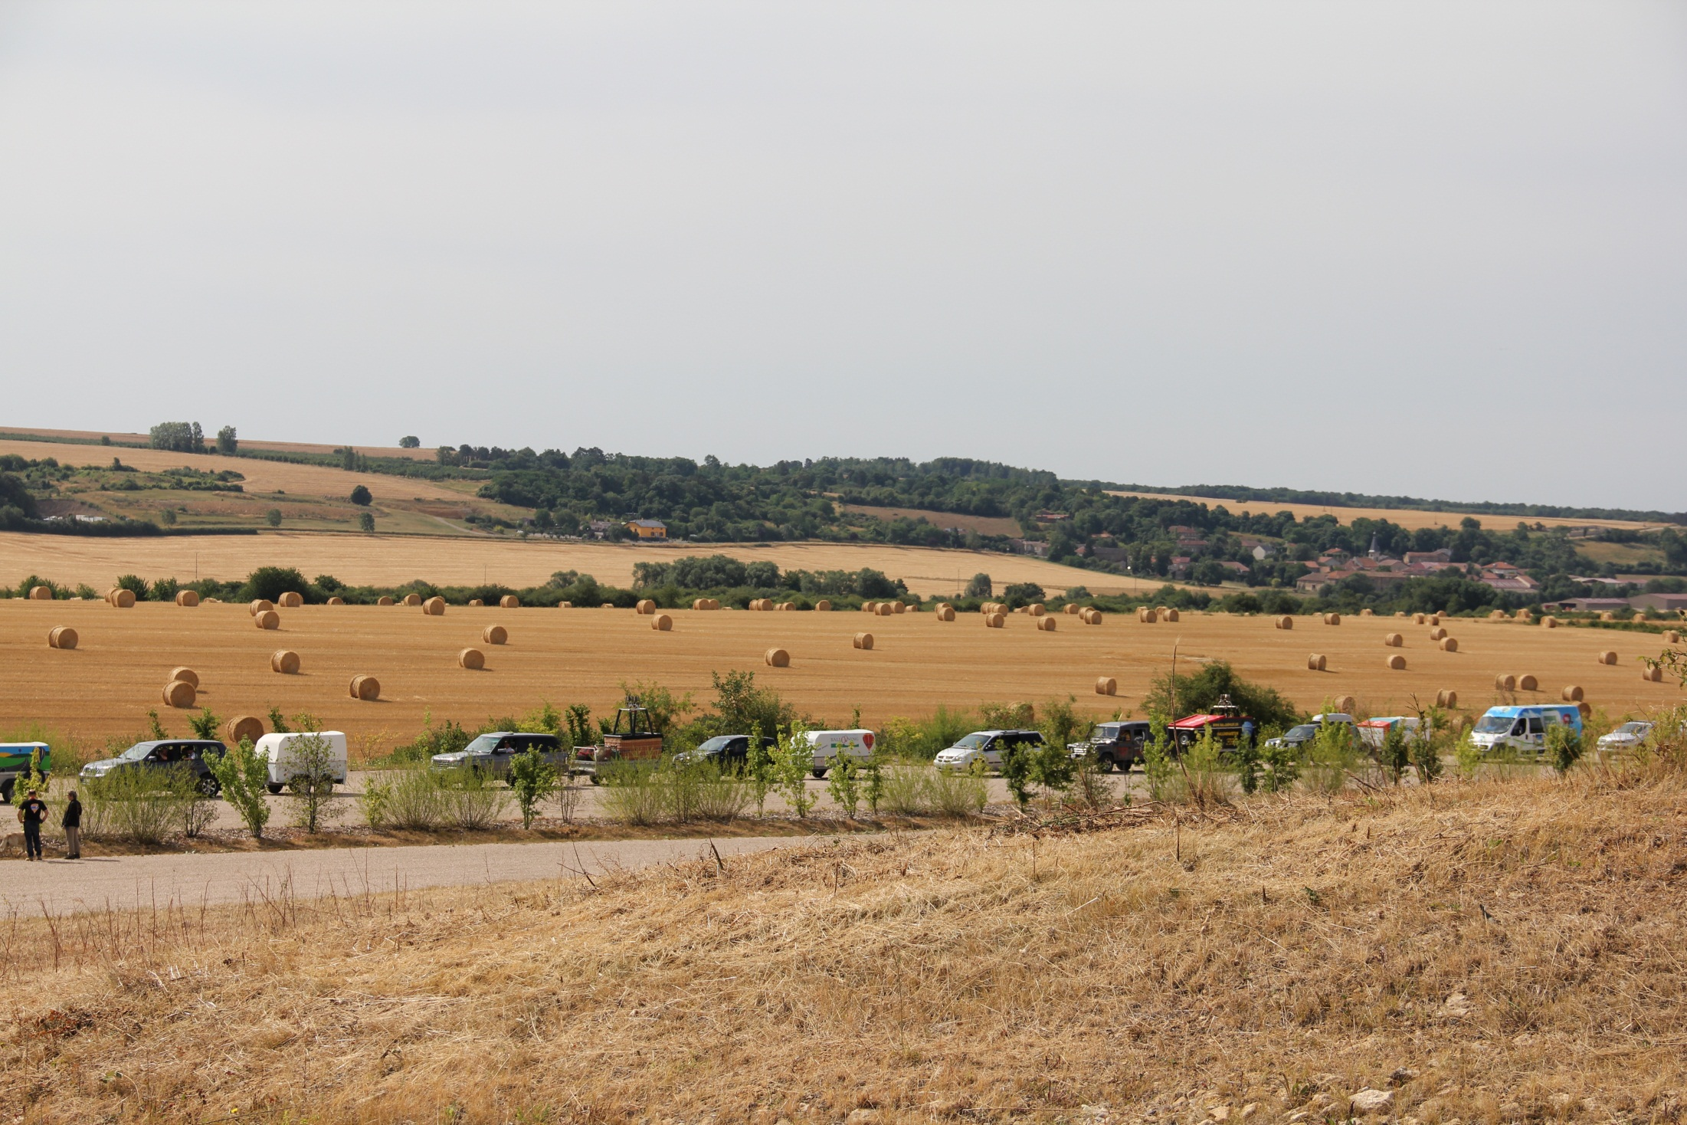
C’était la JFE 2015 à Chambley
Bon retour à tous.

Slide 107
